Slide 1
新零售运营管理（第2版）
项目七
数据化运营—— 创建零售与数据结合的新形式

Slide 2
引导案例
东阿阿胶实施智能制造，向数字化转型
随着数字化时代的到来，东阿阿胶也紧跟时代发展的步伐，积极推进数字化转型，探索高质量发展道路。
近年来，东阿阿胶由传统生产方式转换为智能化生产方式，通过运用智能装备，借助工业互联网技术、大数据技术、智能控制系统等技术，实现了生产制造自动化、智能化、绿色化，研发、工艺、制造、管理、监测、物流等环节集成优化，全面提升资源配置优化、生产管理智能化和精细化的水平。
借助大数据和会员管理系统，依托传统药店和电商平台积累的流量，并应用营销技术，东阿阿胶利用数字化工具实施全渠道客户精细化管理，并为消费者提供个性化的定制服务。
依托5G，东阿阿胶建造的智慧工厂实现了智慧物流、数字化营销。东阿阿胶运用5G、大数据和云计算，为消费者提供定制化服务，消费者下单后，工厂实时安排生产，在生产的过程中还会通过直播与消费者保持有效互动，有效地带动了产品在线上渠道的销售。
东阿阿胶非常重视消费者的消费体验，利用5G移动互联网对数字化营销工具进行整合，不断完善自身技术平台，让线上、线下销售业务都能依托5G网络、大数据、云计算等实现与消费者的快速互动。
案例讨论
（1）你认为5G、大数据、云计算等技术对企业数字化转型有什么作用？
（2）东阿阿胶的数字化转型有什么值得借鉴的地方？

Slide 3
目 录
1
大数据，新零售模式发展的坚实助力
CONTENTS
2
数字化转型，向新零售转型的必由之路
3
消费者画像，用大数据绘制消费者虚拟形象
4
智慧门店，用数据提升门店运营效率
5
数据分析，用大数据驱动精细化运营

Slide 4
任务一
大数据，新零售模式发展的坚实助力

Slide 5
大数据，新零售模式发展的坚实助力
消费预测
分析和管理 消费者
个性化 精准营销
大数据对零售业的价值

Slide 6
任务二
数字化转型，向新零售 转型的必由之路

Slide 7
1
企业实现数字化转型升级的 基本要求
向数字化转型升级涉及从根本上彻底地转变运营战略和技术。要想实现向数字化的转型升级，品牌商和企业需要培养五种能力。

Slide 8
企业实现数字化转型升级的基本要求
案例链接
1
创新业务模式的能力
小米——打造极致参与感，和用户做朋友
在创立之初，小米就定位于“走群众路线”，通过为用户营造参与感，打造“100个梦想的赞助商”，并借助社会化媒体形成了早期种子用户爆发。
刚开始做MIUI（小米旗下基于Android系统开发的第三方手机操作系统）时，小米借助论坛做口碑，在各个论坛上选择了100个忠实用户，让他们参与MIUI的设计、研发与反馈，也就是所谓的“100个梦想的赞助商”。
小米还积极地与“米粉”交朋友。在用户投诉或不满时，客服有权根据自己的判断自行向用户赠送小米手机贴膜或其他小配件。小米还会赋予用户成立“荣誉开发组”的权利，让他们试用未发布的开发版产品，甚至参与绝密产品的开发，使用户产生极大的荣誉感和认同感，让他们投入更大的激情参与产品的升级。
与其他论坛纯线上的交流不同，小米有一个强大的线下活动平台——同城会。同城会每两周举办一次，每次同城会邀请30～50个用户到现场与工程师进行当面交流，这极大地增加了用户的黏性与参与感。
除了为用户营造参与感外，小米还设立了回馈众多“米粉”的节日——“米粉节”。在“米粉节”这天，小米会发布全新产品，还会对往期产品进行大促销，利用促销折扣吸引粉丝购买产品，创造了一个又一个销售奇迹。
2
与消费者深度互动的能力

Slide 9
企业实现数字化转型升级的基本要求
1
创新业务模式的能力
4
数据分析能力
2
与消费者深度互动的能力
5
培养数字化员工队伍的能力
3
跨渠道整合能力

Slide 10
2
构建企业数据化运营模式 的步骤
品牌商和企业可以从3个层面来构建数据化运营模式。

Slide 11
构建企业数据化运营模式的步骤
创建 多触点数字化渠道
利用 信息进行运营管理
整合 价值链中的元素
品牌商和企业要想培养自身的数字化能力，首先需要创建能够让消费者通过多种渠道参与互动的接触点。这些接触点可以是社交媒体接触点，如微信、微博等；也可以是品牌商和企业的官方网站和App。
在运营转型的下一个层面，品牌商和企业要懂得利用信息进行运营管理。品牌商和企业需要将各个渠道、各个业务单位，以及各个合作伙伴的信息进行整合，并将整合后的信息用于指导自身运营。
品牌商和企业要以消费者接触点为核心对运营模式进行重构，优化交易价值链中的所有元素。
1
2
3

Slide 12
3
做好四项工作，有效实现 数据赋能
在新零售商业模式中，大数据和云计算的应用为品牌商和企业提升自身竞争力提供了有力的支持。进行数字化转型，将数据赋能发挥到极致，是品牌商和企业实现新零售转型的必要条件。品牌商和企业要想充分地运用好数据，将数据赋能的效应发挥到极致，就需要做好四个方面的工作。

Slide 13
做好四项工作，有效实现数据赋能
1
创建大数据云平台
2
保持算法迭代更新
3
构建精准的消费者画像
4
采取精准营销策略

Slide 14
做好四项工作，有效实现数据赋能
课堂讨论
说一说精准营销对品牌和企业运营发展有什么作用。

Slide 15
4
零售企业数字化转型“五步曲”
在消费端，追求商品品质和个性化是消费者的核心诉求。在渠道端，传统商场逐渐被集购物、餐饮、娱乐等于一体的新型购物中心所替代，线下客流会被再分配。同时，越来越多的品牌商开始全渠道运营，将线下线上深度融合。在新零售时代，用数字化进行内生增长和外延扩张将成为每个零售企业的必修课。

Slide 16
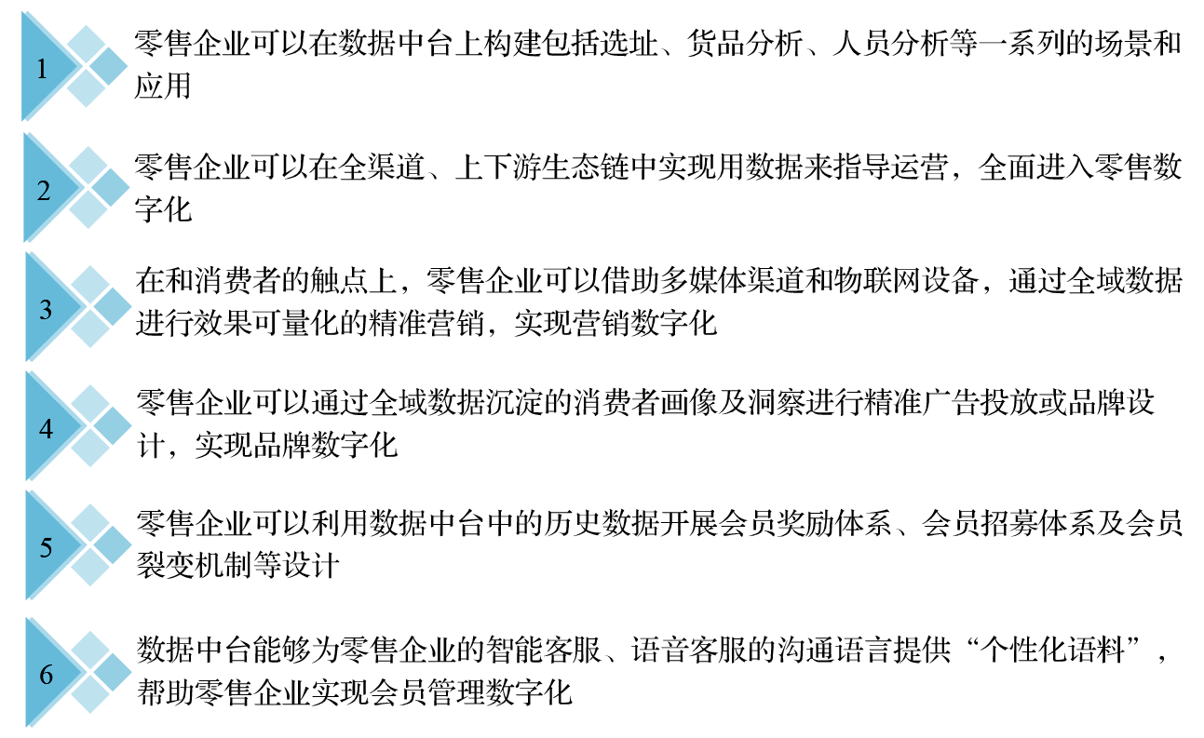
零售企业数字化转型“五步曲”
数据中台赋能： 运营数据化
4
5
供应链数据化改革：供应链智能化
数字化转型
组织在线： 核心业务在线化
3
1
上云： 基础设施云化
2
构建数字化门店：前端触点数字化
数据中台赋能零售企业的表现

Slide 17
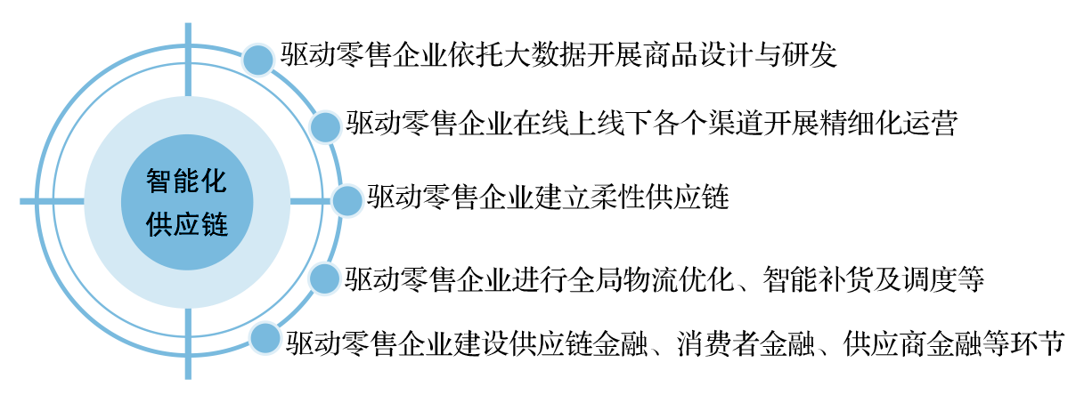
零售企业数字化转型“五步曲”
数据中台赋能： 运营数据化
4
5
供应链数据化改革：供应链智能化
数字化转型
组织在线： 核心业务在线化
3
1
上云： 基础设施云化
2
构建数字化门店：前端触点数字化
智能化供应链对零售企业运营产生的有利影响

Slide 18
零售企业数字化转型“五步曲”
案例链接
让数据开口，波司登通过“上云”解决库存问题
很多传统老牌企业在新零售到来时面临的挑战比新兴企业还要大，对波司登来说也是如此。
事实上，整个服装行业都陷入了一种奇怪的缺货困境：一方面门店缺货，另一方面门店的库存却又很多。这是因为对于一家有着几千个门店的品牌商来说，要想很精准地预测在什么时间把什么货挪到什么地方是一件非常困难的事情。高库存“冻”住了企业的现金流，高缺货又严重影响了消费者的体验。
在经过多方讨论和考察后，波司登决定与阿里云合作，利用互联网中间件技术搭建一个全新的零售云平台。在零售云平台中设有库存中心，通过库存中心，波司登将原本分散在各地的仓库、门店的库存数据，以及与线下割裂开的线上库存数据全部整合在一起。运营者无须再去各个分散的系统中查数据，通过零售云平台全都可以一览无余。
阿里云为波司登量身定做的零售云平台不仅包括库存中心，还包括全局共享的用户中心、交易中心和订单中心等。也就是说，依托零售云平台，波司登将整条交易链上的“人”、“货”、交易信息汇聚成一个能够即时动态变化的“水池”，上层的业务模块和业务流程可以随时调用池中的“水资源”。
凭借基于库存中心的自动补货系统，波司登在试点区域采取了不设置经销商仓库，而由系统自动为经销商门店和直营门店补货的策略。依托零售云平台的智能补货系统，波司登有效地减少了因缺货造成的损失。

Slide 19
任务三
消费者画像，用大数据 绘制消费者虚拟形象

Slide 20
1
消费者画像的类型
典型的大数据时代的消费者画像主要包括两类，一类是消费者的消费行为与需求画像，另一类是消费者的偏好画像。

Slide 21
消费者画像的类型
消费者的消费行为与需求画像
企业通过搜集消费者的网购数据，对消费者的个体消费能力、消费内容、消费品质、消费渠道、消费频率等信息进行建模分析，可以为每个消费者构建一个精准的消费行为与需求画像。
消费者的偏好画像
一个人在网络上经常浏览的新闻、观看的视频、常听的歌曲等都能在一定程度上体现一个人在现实生活中的偏好。通过搜集消费者偏好信息并对其进行分析，零售商家能够了解消费者的行为偏好，进而用消费者行为偏好画像开展精准定向广告投放。

Slide 22
2
构建消费者画像的基本步骤
在互联网大数据驱动新零售的格局下，品牌商和企业需要快速实现数字化转型升级，构建消费者画像，实现引流获客。构建消费者画像的基本步骤有四个。

Slide 23
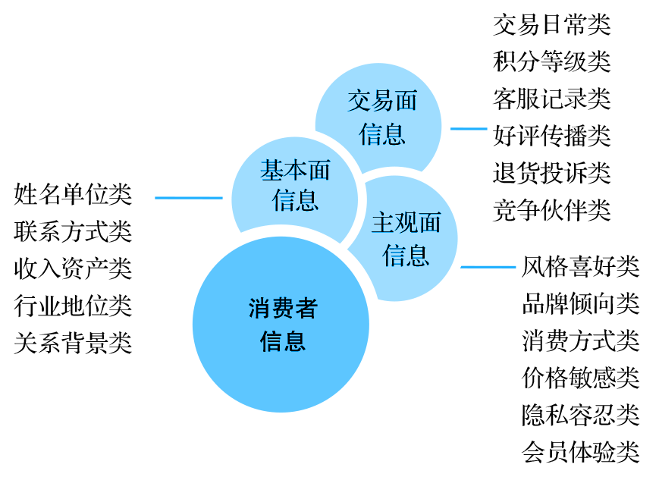
构建消费者画像的基本步骤
需要收集的消费者信息的主要内容：基本面信息、主观面信息、交易面信息
收集消费者信息的渠道：直接渠道、间接渠道
01
明确消费者画像的 方向和分类体系
收集 消费者信息
给哪些消费者画像
给这些消费者画什么像
给这些消费者画像的目的是什么
消费者画像的分类和预期结果是怎样的
需要收集的消费者信息的主要内容
02

Slide 24
收集消费者信息的主要渠道
构建消费者画像的基本步骤
收集消费者信息的主要渠道 |  | 说明
直接 渠道 | 通过市场调查 获取消费者信息 | 品牌商和企业的调查人员可以通过电话调查、问卷调查、面谈等方式获取消费者的第一手资料，也可以借助仪器来对消费者的行为进行观察并加以记录，从而获取有效信息
 | 在提供服务的过程中 获取消费者信息 | 在品牌商和企业为消费者提供服务的过程中，为了满足自己的需求，消费者通常会直接且毫不避讳地向品牌商和企业表达自己对商品的看法或期望、对服务的评价和要求、对品牌商和企业竞争对手的看法，以及身边朋友的需求和购买意愿等，所以品牌商和企业可以借助为消费者提供服务的过程来增加对消费者的了解，并收集有效的消费者信息
 | 从消费者投诉中 获取消费者信息 | 品牌商和企业将消费者的投诉意见进行分析与整理，并建立消费者投诉档案，为改进服务、开发新商品提供基础数据资料
 | 在终端 获取消费者信息 | 在终端通过与消费者进行面对面的接触来收集消费者信息。例如，通过激励消费者办理会员卡，让其提供自己的基本情况，如联系方式、地址、年龄等信息，品牌商和企业可以借此获取消费者的购买信息，如消费者购买商品的品牌、数量、档次、消费金额、购买时间、购买次数等，这样就可以大致了解消费者的消费水平、消费风格，以及对商品价格和促销活动的敏感度等
间接 渠道 | 网络搜索 | 品牌商和企业可以借助搜索引擎、网上黄页、手机短信、行业网站等平台和方式来搜集消费者的相关信息。这种渠道的优点是覆盖面广，信息量大，但搜集到的信息的准确性和可参考性较低，在使用之前需要经过详细的筛选
 | 老客户 | 老客户通常与品牌商和企业已经形成了良好的互信关系，愿意分享一些看法和信息，因此品牌商和企业可以通过与老客户之间的沟通来搜集消费者的信息。这种渠道搜集来的信息比较具体，而且具有较强的针对性，但往往带有老客户自身的主观情感
 | 专业机构 | 有些专业的咨询公司会向外界提供专业的分析报告，这些信息有些需要付费，有些是免费的，品牌商和企业可以与这些专业机构保持联系，以获取有效的消费者信息
需要收集的消费者信息的主要内容：基本面信息、主观面信息、交易面信息
收集消费者信息的渠道：直接渠道、间接渠道
01
明确消费者画像的 方向和分类体系
收集 消费者信息
给哪些消费者画像
给这些消费者画什么像
给这些消费者画像的目的是什么
消费者画像的分类和预期结果是怎样的
02

Slide 25
构建消费者画像的基本步骤
需要收集的消费者信息的主要内容：基本面信息、主观面信息、交易面信息
收集消费者信息的渠道：直接渠道、间接渠道
构建消费者标签体系的维度及标签内容
维度 | 标签内容
基础属性 | 性别、年龄、地域、教育水平、出生日期、收入水平、健康状况等
社会/生活属性 | 职业、职务（如工程师、职员、管理者等）、婚姻状况、社交/信息渠道偏好、房屋居住情况（如租房还是自有房）、车辆使用情况（如有车还是无车）、孩子状况（如是否有孩子、孩子的年龄段等）
行为习惯 | 常住的城市、日常作息时间、常用的交通方式、经济/理财特征、餐饮习惯、购物习惯（如购物渠道、品牌偏好、购买的商品品类等）
兴趣偏好/倾向 | 浏览/收藏内容偏好（如浏览视频、文章的类型，浏览电视剧、电影的类型等）、音乐偏好（如音乐的类型、歌手等）、旅游偏好（如跟团游、自驾游等）
心理学属性 | 生活方式（如作息规律、喜欢化妆、喜欢素食、关注健身等）、个性（性格外向、文艺青年、特立独行、敢于尝新等）、价值观（如崇尚自然、勇于冒险、关注性价比、关注品质等）
01
03
明确消费者画像的 方向和分类体系
收集 消费者信息
构建标签体系，为消费者贴标签
给哪些消费者画像
给这些消费者画什么像
给这些消费者画像的目的是什么
消费者画像的分类和预期结果是怎样的
一个规范、科学的标签一般具有两个特征：语义化、短文本
构建消费者标签体系的维度及标签内容：基础属性、社会/生活属性、行为习惯、兴趣偏好/倾向、心理学属性
02

Slide 26
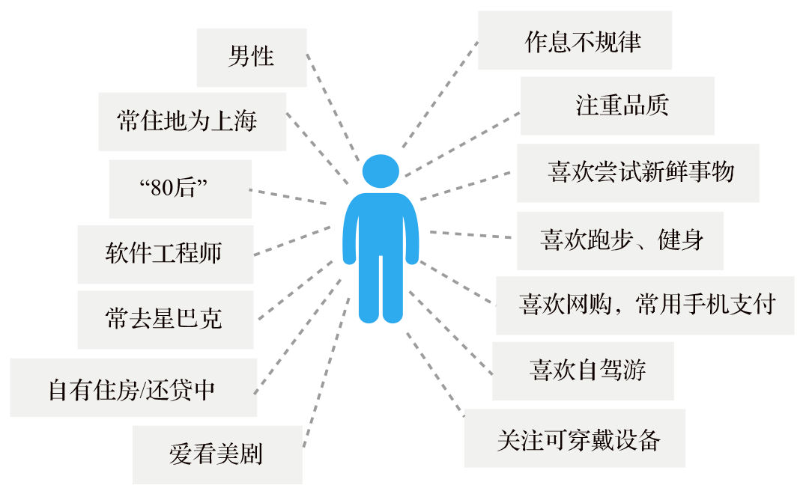
构建消费者画像的基本步骤
需要收集的消费者信息的主要内容：基本面信息、主观面信息、交易面信息
收集消费者信息的渠道：直接渠道、间接渠道
01
03
明确消费者画像的 方向和分类体系
收集 消费者信息
构建标签体系，为消费者贴标签
给哪些消费者画像
给这些消费者画什么像
给这些消费者画像的目的是什么
消费者画像的分类和预期结果是怎样的
一个规范、科学的标签一般具有两个特征：语义化、短文本
构建消费者标签体系的维度及标签内容：基础属性、社会/生活属性、行为习惯、兴趣偏好/倾向、心理学属性
02
消费者画像示例

Slide 27
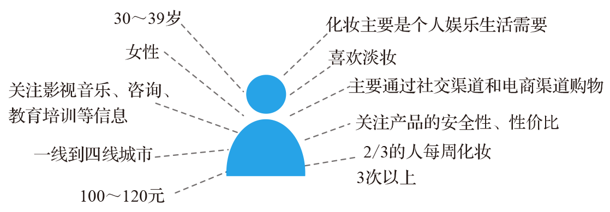
构建消费者画像的基本步骤
需要收集的消费者信息的主要内容：基本面信息、主观面信息、交易面信息
收集消费者信息的渠道：直接渠道、间接渠道
消费者画像验证，就是验证给消费者贴的标签是否准确。这里所说的准确有两种类型：一种是有事实标准的，另一种是没有事实标准的
01
03
明确消费者画像的 方向和分类体系
收集 消费者信息
构建标签体系，为消费者贴标签
消费者画像验证
给哪些消费者画像
给这些消费者画什么像
给这些消费者画像的目的是什么
消费者画像的分类和预期结果是怎样的
一个规范、科学的标签一般具有两个特征：语义化、短文本
构建消费者标签体系的维度及标签内容：基础属性、社会/生活属性、行为习惯、兴趣偏好/倾向、心理学属性
02
04
品牌消费者画像示例

Slide 28
构建消费者画像的基本步骤
课堂讨论
假设你运营着一个主营大码女装的淘宝网店，你应该如何构建店铺消费者画像？说一说你的思路。

Slide 29
任务四
智慧门店， 用数据提升门店运营效率

Slide 30
1
智慧门店，提升运营效率的 强心剂
智慧门店是随着新零售发展而来的，它系统地简化了消费者的购物流程，提升了门店的经营效率。通过智慧门店系统，消费者在线上扫码即可购买商品，无须排队。品牌商和企业通过一个系统即可完成结算、库存和营销等一系列过程。具体来说，智慧门店具有四个优势。

Slide 31
智慧门店，提升运营效率的强心剂
1
体验提升，智能硬件技术带来附加价值
2
全流程数据管理，提高运营效率
3
精准会员营销，提高会员转化率
4
线上线下全渠道互通

Slide 32
2
搭建有效的智慧门店系统
一部分有魄力的品牌商和企业已经开始应用大数据和技术创新来搭建智慧门店，实现门店运营效率和业绩的提升。那么，品牌商和企业应该如何搭建智慧门店系统才能让智慧门店充分发挥它的价值，不至于徒有其表呢？
一般来说，一个完整的智慧门店系统由五个模块组成。

Slide 33
搭建有效的智慧门店系统
智慧门店系统的构成模块及其功能
模块名称 | 模块功能
客流分析 | 对进店访客数、访客店内行动轨迹、访客在店内驻足时间进行统计和分析，并将统计结果与POS机（一种多功能终端，可用于非现金结算）或ERP系统中的数据进行对接，并汇总成报表，进而形成单个和多个门店在一定周期内的客流量变化曲线，从而了解天气、营销活动、节假日等因素对客流产生的影响，以指导门店运营策略的制订
会员运营 | 消费者进店后，通过人脸识别匹配消费者信息，判断消费者是新客还是熟客或者会员，为导购人员开展个性化销售提供参考。针对门店会员，系统可以联动会员信息（如会员购买记录、消费频次、购物喜好等），让导购人员对会员进行精准销售
远程巡店 | 将原有的线下巡店转移到云端，基于互联网流媒体传输技术，借助视频监控设备，管理人员只需登录云端，即可随时随地查看各个店铺的运营状况。此外，管理人员可以通过统一的线上检查管理平台在线配置统一的店铺管理标准体系，制订统一的工作检查表，并实现按需检查，场景关联，通过在线对比就可以找到各个门店之间的差异，从而实现更加高效的连锁门店管理
智能导购 | 基于人脸识别技术和人工智能技术，通过店内智能展示屏或智能导购机器人与消费者进行有趣、好玩的互动，提升消费者的参与感和体验度。此外，可以借助线上活动分享实现对线下引流，借助线上线下多种营销方式与消费者进行频繁互动，进而提升门店流量和转化率
收银追溯 | 借助智能收银系统，被扫描过的商品信息都可以显示在视频上，防止出现商品标签被更改、商品漏扫等情况。此外，管理人员可以进行按需检索，当发现结算账目存在问题时，可以直接按照商品信息进行搜索，并调取门店指定视频片段，帮助解决存疑交易

Slide 34
搭建有效的智慧门店系统
案例链接
安踏，借智慧门店打造价值零售
数字化是安踏“价值零售”最关键的组成部分之一。安踏通过人工智能（Artificial Intelligence，AI）图像识别技术，能感知消费者进店之后，在店内做出的拿起、试穿、购买等一系列行为，从而更精准地为其提供服务。安踏天津滨江道步行街的智慧门店就采用了很多的智能技术。
（1）进店：门店内设置了多个优Mall系统的高清摄像头，主要作用是精准洞察消费者结构。
（2）逛店：门店顶部分布着多个摄像头，能够诊断出店里的冷门区和热门区。
（3）选品：安踏在店内设置了具有智能性的互动屏，利用RFID互动技术来判断商品对消费者的吸引力。消费者可以在店内选购实物商品，也可以在安踏智能云货架的大屏上通过扫码进入微信小程序商城来选购商品。
（4）试穿：试穿区域也设有数据感应器，安踏后台可以通过记录商品的试穿频次和频率来收集现场数据。
（5）结算：安踏智慧门店既设有收银一体化的移动设备，也设有人工收款结算台，消费者可以选择移动支付，也可以选择现金支付。
完成结算之后，消费者的此次消费就进入了安踏后台的客户关系管理（CRM）系统，消费者在线上线下所有渠道的消费记录、消费特征都将被记录到该系统中，为安踏开展精准营销提供数据支持。

Slide 35
任务五
数据分析， 用大数据驱动精细化运营

Slide 36
1
零售业数据分析指标体系
无论是线上还是线下，“人”“货”“场”都是零售运营的核心要素。因此，零售企业进行运营数据分析也可以从这3个维度展开。

Slide 37
零售业数据分析指标体系
与“人”相关的常用的数据分析指标
“人”的类型 | 数据分析指标 | 指标含义 | 备注
员工 | 成交率 | 成交率=成交顾客数÷客流量×100% | 可用于评价店铺或员工的销售效果，该指标的结果与商品陈列方式、商品销售价格、促销活动等因素都有关系
 | 销售完成率 | 销售完成率=销售完成数÷目标数×100% | 可用于评价店铺或员工的销售能力
 | 平均接待时长 | 平均接待时长=接待所有顾客花费的时间总和÷接待顾客数 | 可用于评价员工的工作能力
 | 平均成交时长 | 平均成交时长=促使顾客成交花费的时间总和÷成交顾客数 | 可用于考查员工的工作效率。在具体应用中，需要将该指标与客单价结合起来。通常来说，用最短的时间成交最高的金额的员工被认为是优秀员工
 | 投诉率 | 投诉率=发起投诉的顾客数÷顾客总数×100% | 可用于评价员工的服务水平、商品的质量水平、店铺的服务水平等
 | 员工流失率 | 员工流失率=某段周期内流失员工总数÷［（该周期期初员工总数-该周期期末员工总数）÷2］×100% | 可用于反映店铺的管理水平、店铺的经营水平、店铺实施的某项政策对员工的影响程度等情况
 | 工资占比 | 工资占比=企业支付的员工工资总额÷销售额×100% | 可用于评价店铺的人力成本情况、店铺的盈利能力、店铺的员工关怀情况

Slide 38
零售业数据分析指标体系
与“人”相关的常用的数据分析指标
“人”的类型 | 数据分析指标 | 指标含义 | 备注
顾客 | 客单价 | 客单价=某个时间段内销售总金额÷有交易的顾客数 | 可用于评价店铺员工的销售能力、店铺内顾客的消费能力、店铺的销售能力等
 | 件单价 | 件单价=某个时间段内销售总金额÷销售的商品的总数量 | 可用于评价店铺内商品的价值、员工的销售能力
 | 连带率 | 连带率=销售总数量÷成交总单数×100% | 可用于评价店铺的销售能力、店铺内商品的受欢迎程度
 | 新增会员数 | 新增会员数=期末会员总数-期初会员总数 | 可用于评价某个时间段内店铺的经营效果、某项推广活动的效果
 | 会员增长率 | 会员增长率=某时间段内新增会员数÷期初有效会员数×100% | 可用于评价某个时间段内店铺的经营效果、某项推广活动的效果
 | 会员贡献率 | 会员贡献率=会员产生的销售总金额÷销售总金额×100% | 可用于评价会员质量、会员的消费水平等
 | 会员回购率 | 会员回购率=某段时间内产生交易的老会员数÷期初有效会员总数×100% | 可用于评价会员的活跃度、忠诚度
 | 会员流失率 | 会员流失率=某段时间内流失掉的会员数÷期初有效会员总数×100% | 可用于评价会员的忠诚度
 | 会员平均年龄 | 会员平均年龄=所有会员年龄总和÷有效会员总数 | 可用于评价店铺顾客的年龄水平，了解顾客的心理状态、消费需求和消费行为特征

Slide 39
零售业数据分析指标体系
与“货”相关的常用的数据分析指标
商品所处环节 | 数据分析指标 | 指标含义 | 备注
采购环节 | 广度 | 广度=采购的商品品类数÷可采购的商品总品类数×100% | 能反映商品品类的多样化程度
 | 宽度 | 宽度=采购的SKU总数÷可采购的商品SKU总数×100% | 代表了店铺内商品的丰富程度和店铺内商品可供消费者选择的程度。宽度越大，表示该店铺内的商品可供消费者挑选的余地越大
 | 深度 | 深度=采购的商品总数量÷采购的SKU总数 | 代表了店铺内某类商品可销售的数量
 | 覆盖度 | 覆盖度=有某款或品类商品销售的店铺数÷适合销售该商品的总店铺数×100% | 适合连锁性质的品牌商和企业使用，可以用来衡量商品铺货率
供应链环节 | 订单满足率 | 订单满足率=订单中能够供应的商品数量总和÷订单商品数量总和×100% | 可用于评价仓库的缺货情况
 | 订单执行率 | 订单执行率=能够执行的订单数量÷订单总数量×100% | 可用于评价企业的储运情况
 | 准时交货率 | 准时交货率=准时交货的订单数÷可以执行的订单数×100% | 可用于评价企业供应链服务的效率
 | 订单响应周期 | 订单响应周期=系统中确认收货时的时间-系统中下订单的时间 | 可用于评价企业的供应链运作效率

Slide 40
零售业数据分析指标体系
与“货”相关的常用的数据分析指标
商品所处环节 | 数据分析指标 | 指标含义 | 备注
供应链环节 | 库存周转率 | 第一种计算方法：库存周转率=出库数量÷[（期初库存数量+期末库存数量）÷2]×100% 第二种计算方法：库存周转率=销售数量÷[（期初库存数量+期末库存数量）÷2]×100% | 从实际运营来看，一般来说，一件商品只会被销售一次，但是如果某件商品被退货，则可能出现一件商品被销售多次的情况
 | 平均库存 | 平均库存=（期初库存+期末库存）÷2 | 期初库存是指某个计算时间段内计算日期开始时的库存；期末库存为某个计算时间段内计算日期结束时的库存。期初库存、期末库存和平均库存是评价库存数量的重要指标
 | 库存天数 | 库存天数=期末库存金额÷（某个销售期的销售金额÷销售期天数） | 可用于衡量店铺是否有缺货的风险
 | 库销比 | 库销比=期末库存金额÷某个销售期的销售金额×100% | 一般作为年度指标使用
 | 有效库存比 | 有效库存比=有效库存金额÷总库存金额×100% | 一般来说，有效库存是指能够给店铺带来销售价值的库存
销售环节 | 货龄 | 商品从生产开始之后的时间 | 一般来说，货龄越大、库存越大的商品是急需进行价格调整的商品
 | 售罄率 | 售罄率=某段时间内商品的销售数量÷商品的到货量×100% | 反映了商品的销售速度

Slide 41
零售业数据分析指标体系
与“货”相关的常用的数据分析指标
商品所处环节 | 数据分析指标 | 指标含义 | 备注
销售环节 | 折扣率 | 折扣率=商品实收金额÷商品标准零售价金额×100% | 可用于评价店铺的利润水平
 | 动销率 | 商品动销率=某个时间段内商品累积销售数÷商品库存数×100% | 可用于评价商品销售与库存备货之间的匹配度
 | 当天缺货率 | 当天缺货率=当天缺货SKU总数/当天销售SKU的总数 | 可用于评价商品销售与库存的匹配度
 | 品类结构占比 | 品类结构占比=某品类销售额÷总销售额×100% | 可用于评价店铺存货结构或店铺进货结构是否合理
 | 价位段占比 | 价位段占比=某个价位范围内商品的销售额÷总销售额×100% | 可用于评价店铺内商品的定价是否合理
 | 正价销售占比 | 正价销售占比=按照正价销售的商品的销售额÷总销售额×100% | 可用于评价店铺的利润水平，是员工销售能力和企业管理能力的综合体现
 | 商品现值 | 商品当前被消费者认可的价值 | 与货龄、库存和售罄率有一定的关系
 | 滞销品销售占比 | 滞销品销售占比=滞销品销售数量÷商品的总销售量 | 可用于评价店铺的商品结构、商品的销售情况
售后环节 | 退货率 | 第一种计算方法：退货率=某个周期内退货的商品数量÷该周期内销售的商品总数×100% 第二种计算方法：退货率=某个周期内退货的订单数量÷该周期内达成交易的订单总数量×100% | 可用于评价商品质量、店铺和员工的服务水 平等
 | 残损率 | 残损率=残损商品数÷商品总数×100% | 是分析店铺销售利润的指标之一，也是分析供应链工作质量和效率的指标之一

Slide 42
零售业数据分析指标体系
与“场”相关的常用的数据分析指标
“场”的类型 | 数据分析指标 | 指标含义 | 备注
线下实体门店 | 预测额 | 根据不同的依据形成的预测销售额度 | 可用于评估销售任务，制订销售目标
 | 进店率 | 进店率=进店人数÷路过人数×100% | 可用于评价门店对顾客的吸引程度
 | 试穿率 | 试穿率=试穿商品的顾客数÷进店人数×100% | 可用于评价商品对顾客的吸引力
 | 成交率 | 成交率=成交顾客数÷进店人数×100% | 可用于评价员工的销售能力、顾客对商品的需求程度
 | 坪效 | 实体门店每坪（1坪=3.3平方米）的面积可以产出多少营业额。坪效=某个区域产生的销售额÷该区域面积 | 可用来评价某个门店或某个流程的销售效果
 | 人效 | 人效=某个团队的销售额÷该团队人数 | 可用于评价某个团队的销售效率、门店的人力成本，帮助门店合理规划人力资源配置
 | 每平方米租金 | 每平方米租金=租金÷面积 | 可用于评价门店的成本、盈利水平
 | 净开店率 | 净开店率=（开店数-关店数）÷期初店铺总数×100% | 可用于评价实体门店的扩张速度

Slide 43
零售业数据分析指标体系
与“场”相关的常用的数据分析指标
“场”的类型 | 数据分析指标 | 指标含义 | 备注
线上网店或 官方商城 | 页面浏览量（PV） | 店铺各页面被查看的次数 | 一个顾客多次点击或者刷新同一个页面被记为多次浏览，累加不去重
 | 访客数（UV） | 某个时间段内全店铺各页面的访问人数 | 在所选时间段内，同一访客多次访问同一个页面会进行去重计算
 | 访问深度 | 顾客一次连续访问的店铺页面数 | 可用来评价网店商品或页面对顾客的吸引力
 | 跳失率 | 顾客通过相应的入口访问店铺，只访问了一个页面就离开的人数占通过该入口访问店铺的总人数的比例 | 是衡量网店转化率的重要指标
 | 添加转化率 | 添加转化率=把某款商品添加到购物车的人数÷访问该款商品的总人数×100% | 可用于评价某款商品对顾客的吸引力，也是评价某款商品订单转化率的重要指标之一
 | 成交转化率 | 成交转化率=达成交易的人数÷访问总人数×100% | 可用于评价网店的销售水平、某款商品的受欢迎程度

Slide 44
2
用科学的思维方式指导 数据分析
思维方式常常能影响到人们解决问题的方法。因此，为了让数据分析的结果更加科学、可靠，在进行数据分析时，需要讲究一定的思维方式。

Slide 45
用科学的思维方式指导数据分析
1
对比思维
没有对比就没有优劣。单独看一个数据并不能得到多少有效的信息，而将其与其他数据进行比较，才更容易得到有用的信息，所运用的思维就是对比思维。
某品牌网店2022年12月12日、13日订单成交记录
时间 | 拍下 总金额/元 | 拍下付款 金额/元 | 成交 总金额/元 | 成交 会员数/个 | 拍下 订单数/个 | 拍下付款 订单数/个 | 拍下 支付率/%
2022年12月12日 | 1023 | 437 | 437 | 4 | 8 | 4 | 50
2022年12月13日 | 591.5 | 328.8 | 328.8 | 3 | 5 | 3 | 60

Slide 46
用科学的思维方式指导数据分析
1
对比思维
2
拆分思维
没有对比就没有优劣。单独看一个数据并不能得到多少有效的信息，而将其与其他数据进行比较，才更容易得到有用的信息，所运用的思维就是对比思维。
如果一些数据在某个维度可以进行对比，就可以选择对比的方式对数据进行分析，再通过运用拆分思维，找到导致对比结果出现的原因。此时就需要用到拆分思维，将一些数据拆分为更加细分的数据，从细节之处寻找原因。
3
降维、增维思维
4
假设思维
如果某些维度的数据与此次数据分析的目的无关，品牌商和企业就可以将其剔除，从而达到降维的目的。
当使用当前的维度不能很好地解释某个数据时，品牌商和企业就需要对该数据进行运算，多增加一个维度。
当尚未得出数据分析的结果时，运营者可以使用假设的方法，先假设有了结果，然后运用逆向思维来推导原因。从结果到原因，即探索要有什么样的原因，才能导致这种结果。通过不断地假设原因，可以知道要想出现这种结果，自身现在满足了多少条件，还需要满足什么条件。

Slide 47
3
熟悉经典分析法，不怕 分析没思路
零售企业常用的数据分析方法有同比/环比分析法、趋势分析法，以及相关性分析法。

Slide 48
熟悉经典分析法，不怕分析没思路
同比/环比分析法
同比，一般情况是指今年第N月与去年第N月相比较。同比主要是为了消除季节变动的影响，用于说明本期发展水平与去年同期发展水平对比而达到的相对发展速度。
环比是报告期水平与前一时期水平之比，表明现象逐期的发展速度。
趋势分析法
趋势分析法是通过对财务报表中各类相关数字资料进行统计，将两期或连续多期的相同指标或者比率进行定基对比和环比对比，得出增减变动方向、数额和幅度，以揭示企业财务状况、经营情况和现金流量变化趋势的分析方法。
定基动态比率=分析期数值÷固定基期数值×100%
环比动态比率=分析期数值÷前期数值×100%
相关性分析法
相关性分析是指对两个或多个具备相关性的变量进行分析，从而衡量两个变量的相关密切程度。相关性的元素之间只有存在一定的联系，才可以进行相关性分析。

Slide 49
熟悉经典分析法，不怕分析没思路
课堂讨论
你认为在实施数据分析时应该注意哪些事项？除了以上介绍的数据分析法，你是否知道其他数据分析法？说一说它们的操作步骤。

Slide 50
4
数据分析工具让数据分析 事半功倍
Excel是基本且常见的数据分析工具，其功能非常强大，几乎可以完成所有的统计分析工作。
除了Excel之外，还有Python、SQL、Hive、Google Analytics、GrowingIO、Fine BI、Power BI等各类数据分析工具。

Slide 51
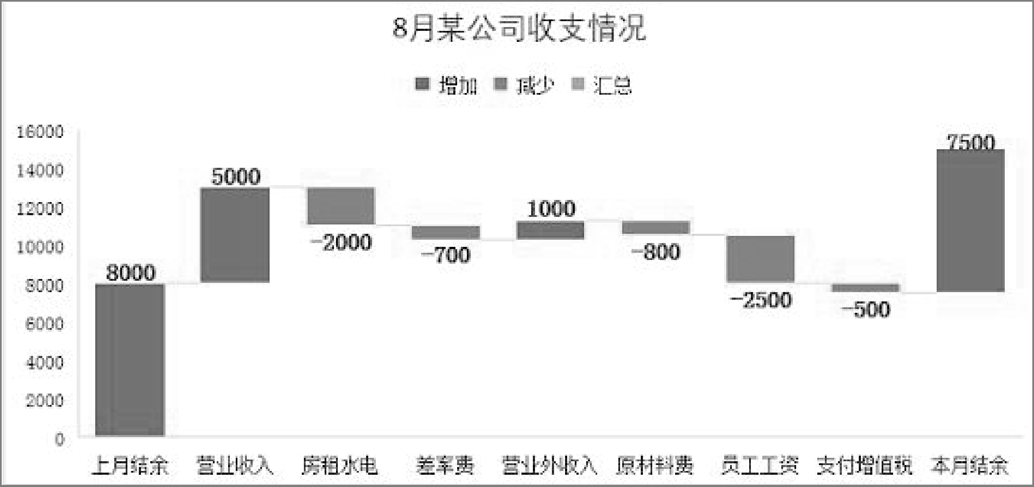
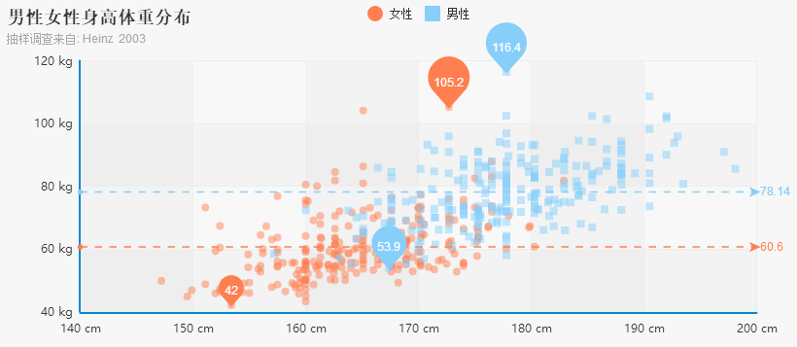
数据分析工具让数据分析事半功倍
通过Excel进行的数据处理包括对数据进行排序、筛选、去除重复项、分列、异常值处理、使用数据透视表进行分析等。数据可视化是指利用Excel提供的图表将数据进行可视化展示，包括柱状图、条形图、扇形图、折线图、瀑布图、散点图、气泡图、面积图、曲面图和雷达图等。
使用Excel进行统计分析时需加载“分析工具库”，它能够提供丰富的统计分析功能，基本覆盖了统计学的大部分基础领域，如描述统计、假设检验、方差分析以及回归分析等。
瀑布图
散点图

Slide 52
课后实训
请同学们自由分组，4人一组，完成以下任务。
（1）寻找学校周边初具规模的零售企业或商业品牌，为其进行市场调研，并绘制消费者画像。
（2）调查研究该企业或品牌在当地进行的数字化转型策略。
（3）该企业或品牌在当地是否有智慧门店？如有，请分析其搭建智慧门店系统的方法。
（4）该企业或品牌是如何通过大数据分析来进行精细化运营的？
（5）各小组由组长汇总组员完成情况，写成调研报告，并整理成PPT的形式，进行全班展示讲解。
（6）完成任务后，请填写下表进行评价。
分析零售行业数据化运营的训练评分标准
评价方式 | 市场调研 （2分） | 分析说明 （2分） | 数据分析技能 （2分） | 调研报告 （2分） | 语言表达 （2分） | 总分 （10分）
自我评价
小组评价
教师评价

